Slide 1
ГБСУСОН «Дербетовский детский дом-итернат для умственно отсталых детей»
Проект «Мир лекарственных растений»

Slide 2
Актуальность
Экологическое воспитание - одно из основных направлений в системе образования, это способ воздействия на чувства детей, их сознание, взгляды и представления. Дети испытывают потребность в общении с природой. Они учатся любить природу, наблюдать, сопереживать, понимать, что наша Земля не сможет существовать без растений, так как они не только помогают нам дышать, но и лечат от болезней. Мы должны беречь и сохранять их, уметь правильно пользоваться их лечебными свойствами.
На территории нашего детского дома в естественных условиях произрастает очень мало лекарственных растений, поэтому мы с детьми решили, изучить лекарственные растения, которые произрастают на «фитогрядке» ДДИ, вырастить полезные растения, которые принесут пользу, будут воздействовать на чувства детей, их сознание, взгляды и представления.
Забота о здоровье ребёнка в настоящее время занимает приоритетные позиции в образовании. Одним из средств сохранения, и укрепления здоровья являются оздоровительные силы природы.
Наблюдая и рассматривая растения в группе, экологической комнате, на улице, и узнав, что обычные растения ближайшего окружения могут помочь здоровью человека, решили узнать об их значимости в жизни людей, их целебных свойствах. Поэтому был разработан экологический проект «Лекарственные растения».

Slide 3
Введение:
Место проведения исследования: территория государственного бюджетного стационарного учреждения социального обслуживания населения «Дербетовский детский дом-интернат для умственно отсталых детей».
Сроки выполнения проекта: сентябрь 2017г. – август 2018г.
Вид проекта: долгосрочный, познавательный
Участники проекта: дети, инструктор по труду, педагоги, воспитатели

Slide 4
Цели и задачи:
- Создать на территории ДДИ «фитогрядку».
- Создать условия для ознакомления детей с миром лекарственных растений, сформировать представления о роли растений в оздоровлении и сохранении здоровья человека.
- Обогащать представления детей о многообразии лекарственных растений; учить узнавать и правильно называть лекарственные травы; расширять знания о пользе.
- Развивать умение совместно решать поставленную задачу (коллективная посадка, прополка, полив).
- Познакомить с произведениями художественной литературы экологической направленности.
- Формировать умения и навыки по уходу за растениями.
- Закрепить правила поведения при сборе лекарственных трав - не употреблять в пищу неизвестные растения.

Slide 5
Этапы работы по реализации проекта
1. Планировка грядки.
2. Перекопка почвы.
3. Рыхление земли граблями, разбивка комьев, выборка из земли остатков травы.
4. Разбивка грядки.
5. Посев семян и высаживание черенков, корневищ в грунт.
6. Уход за всходами: полив, прополка, рыхление.
7. Сбор лекарственного сырья.

Slide 6
Методы работы по проекту
Методы проекта:
- исследовательские - наглядные - словесные
Исследовательские: опыты, вопросы проблемно-поискового характера, наблюдения; Наглядные: тактильно-мышечная наглядность;
Словесные: беседы, чтение литературы, объяснения, указания, словесные инструкции.

Slide 7
Ожидаемые результаты:
- Сформированы знания о лекарственных растениях.
- Сформировано правильное отношение детей к растениям, помогающим здоровью человека.
- Обучение детей постановке и решению экологических задач.
- Проявление детской самостоятельности в выполнении усвоенных детьми знаний.

Slide 8
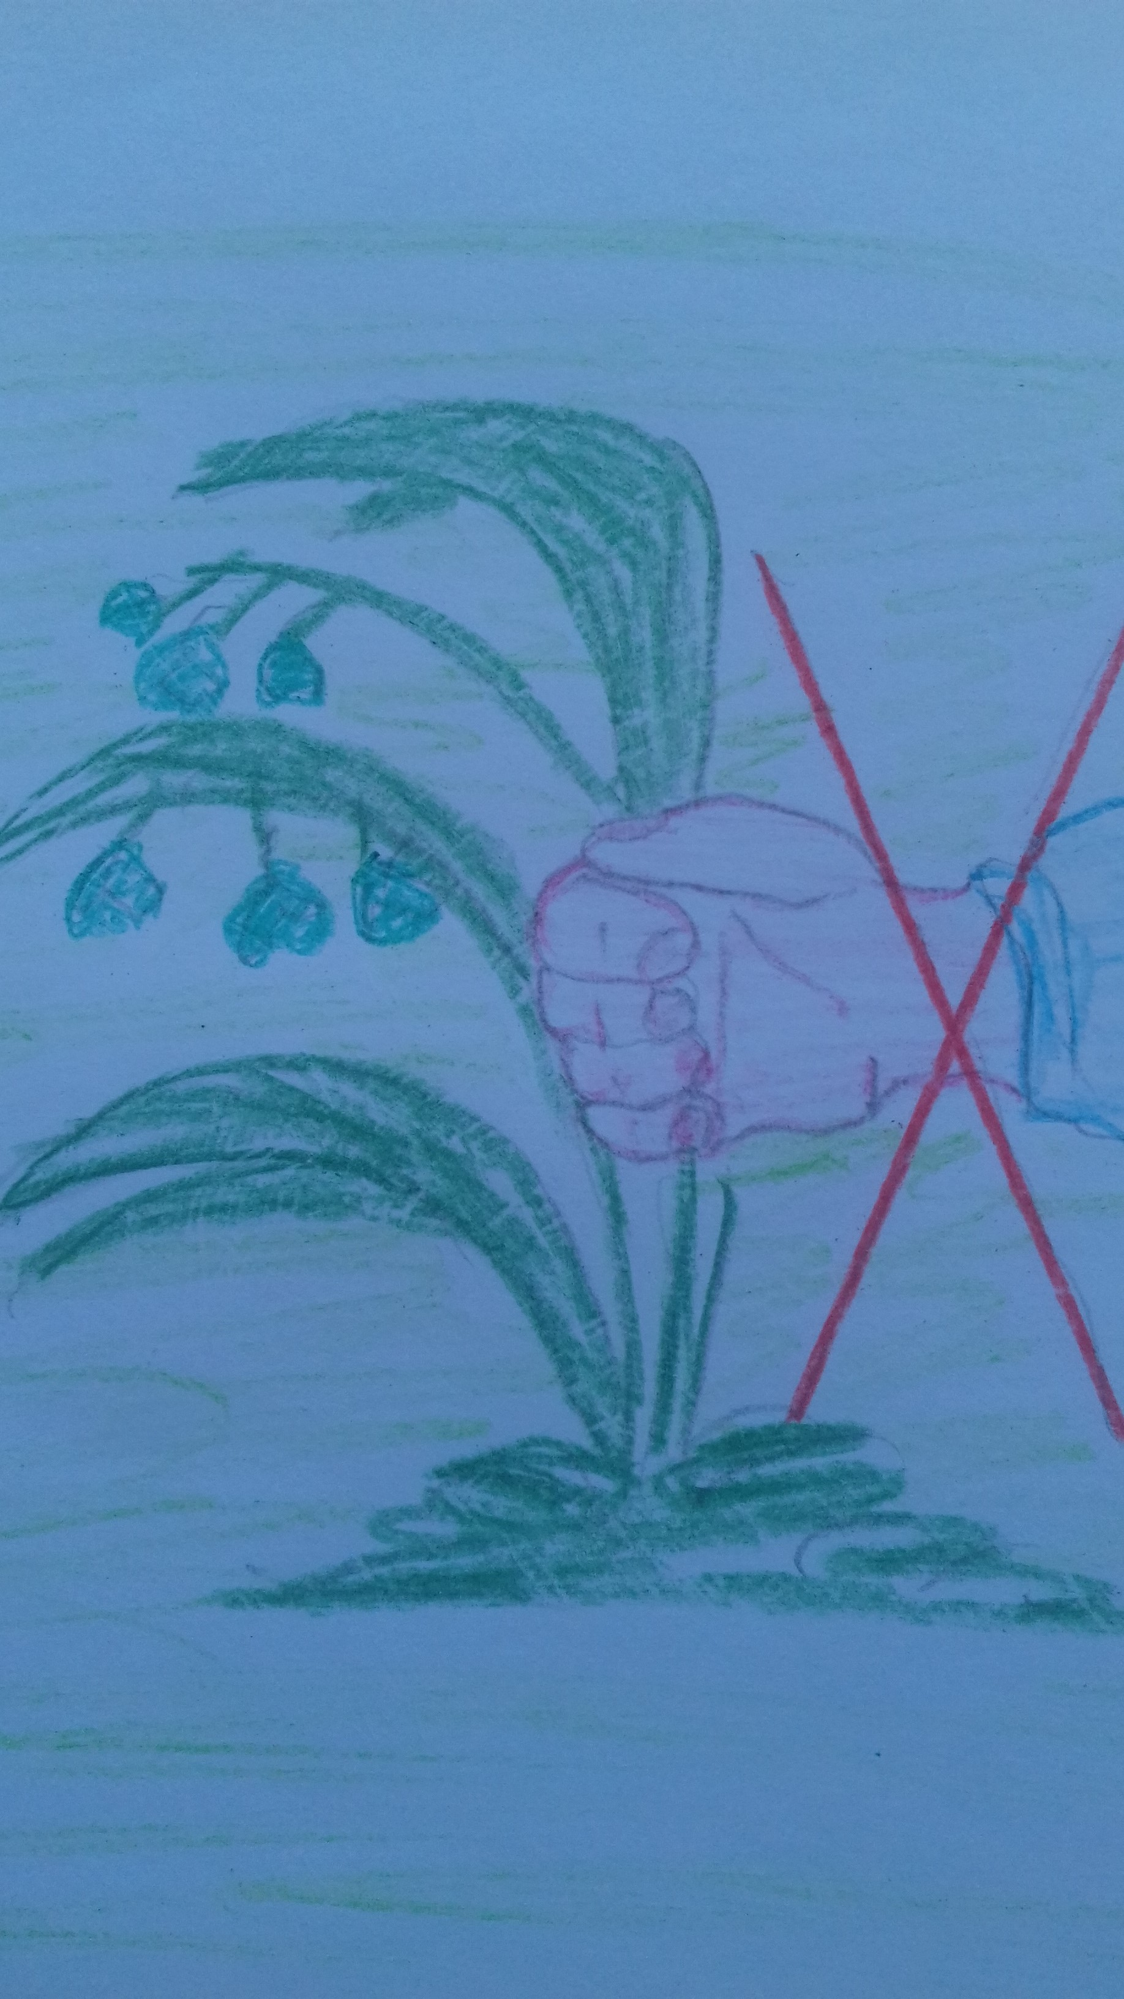
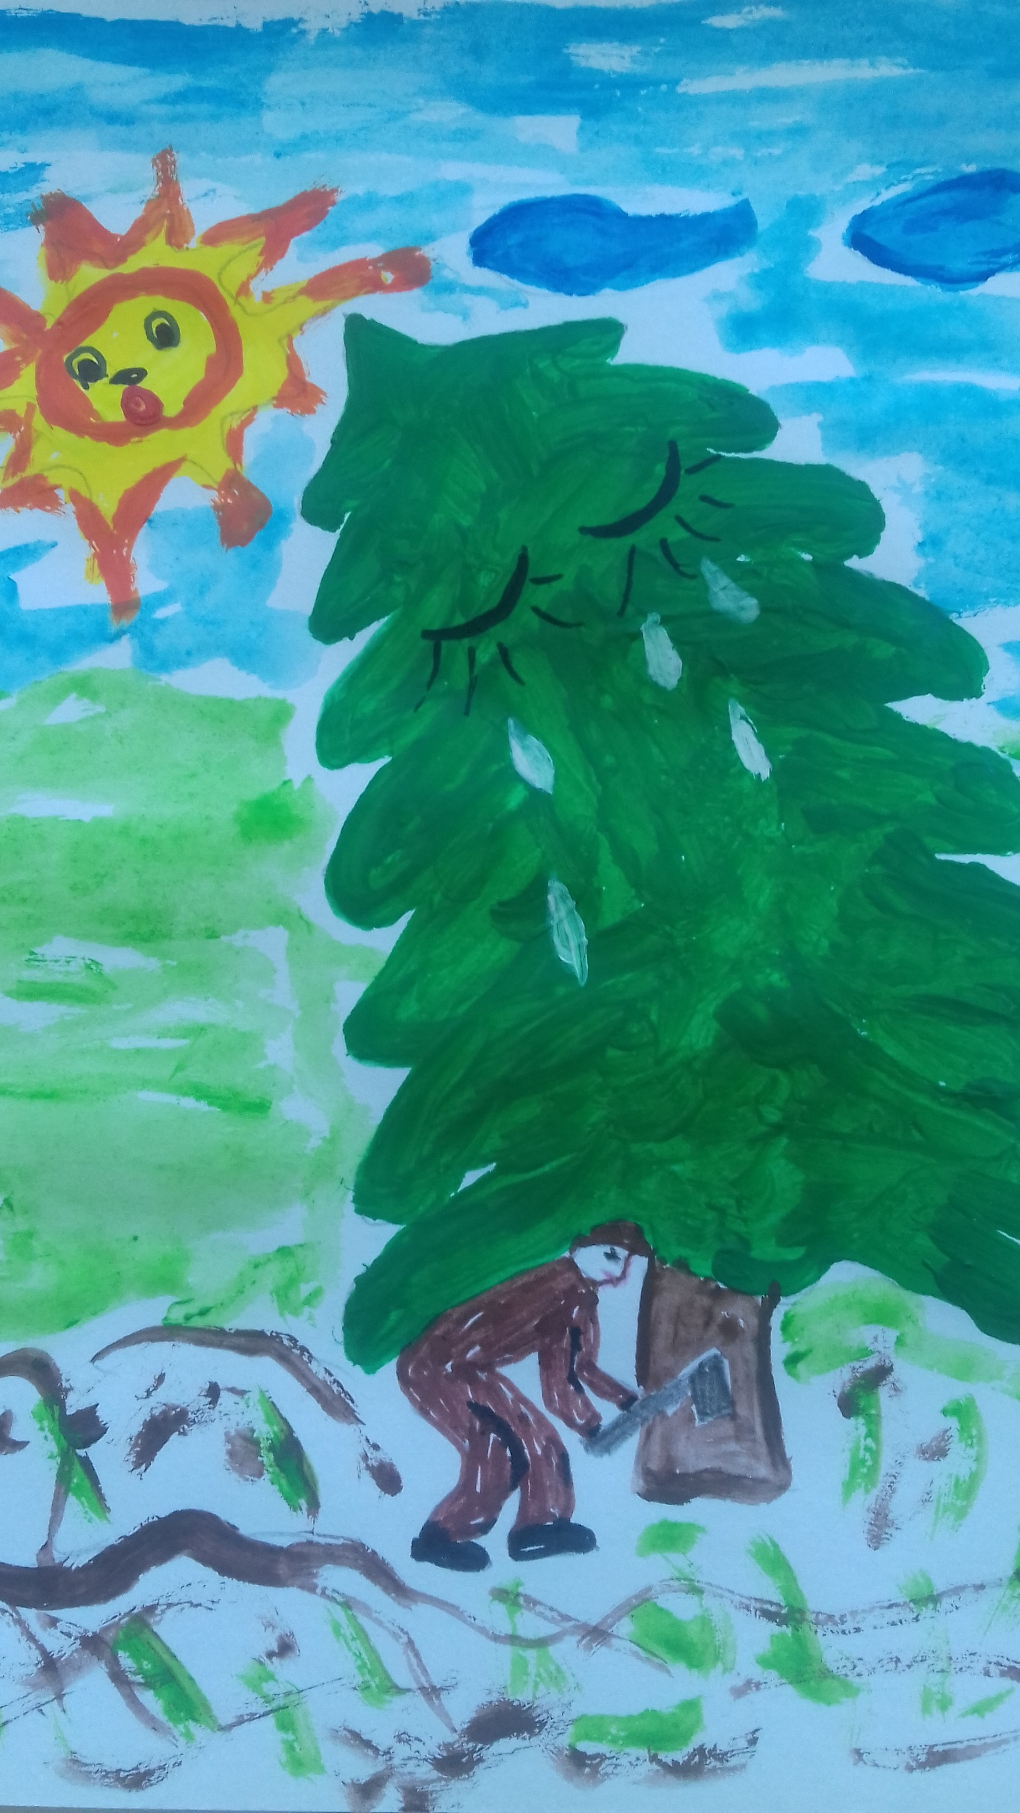
Детские рисунки на тему «Защита растений»

Slide 9
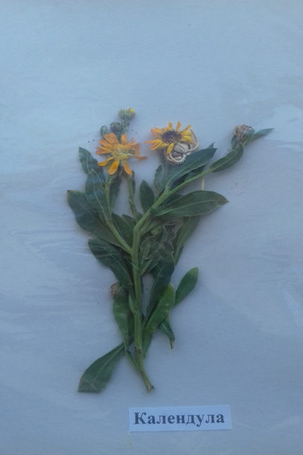
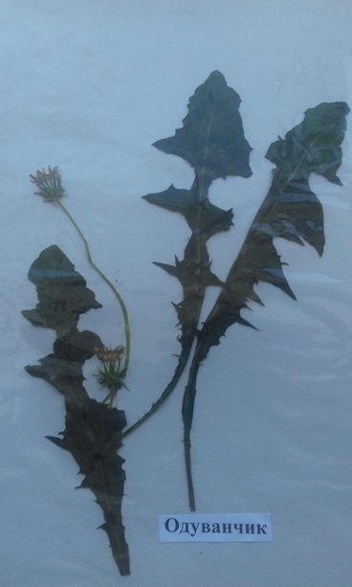
Гербарий лекарственных трав

Slide 10
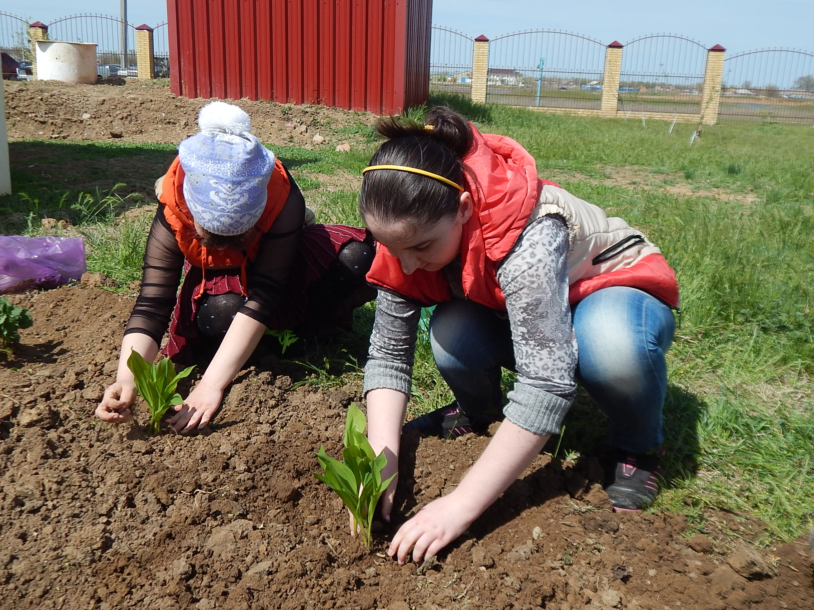
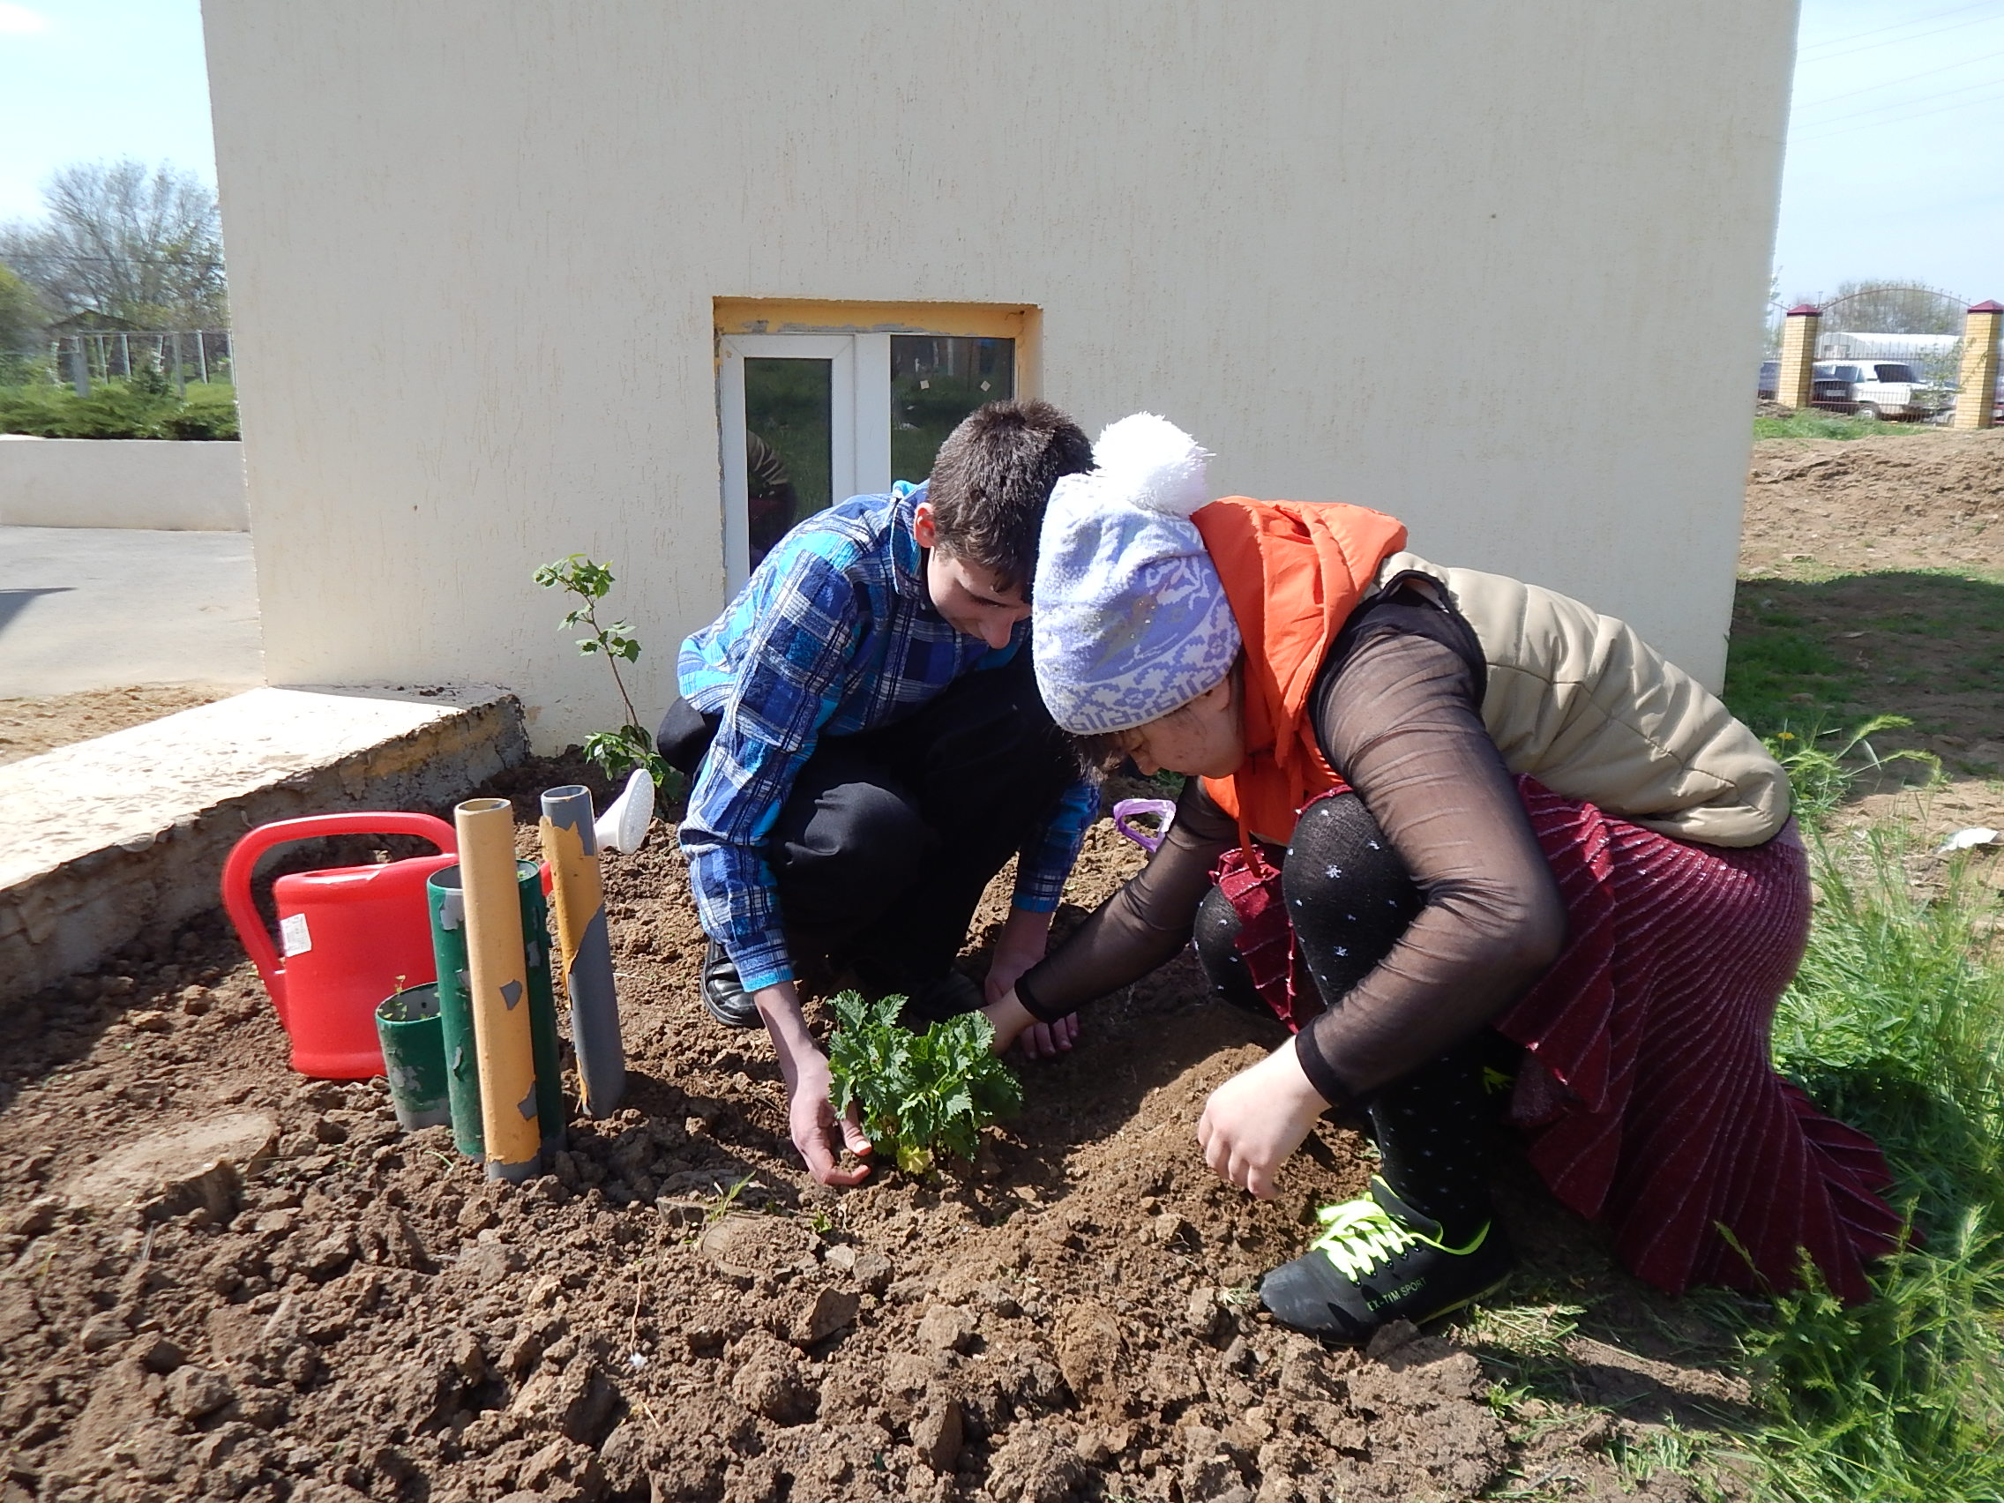
Посадка лекарственных растений

Slide 11
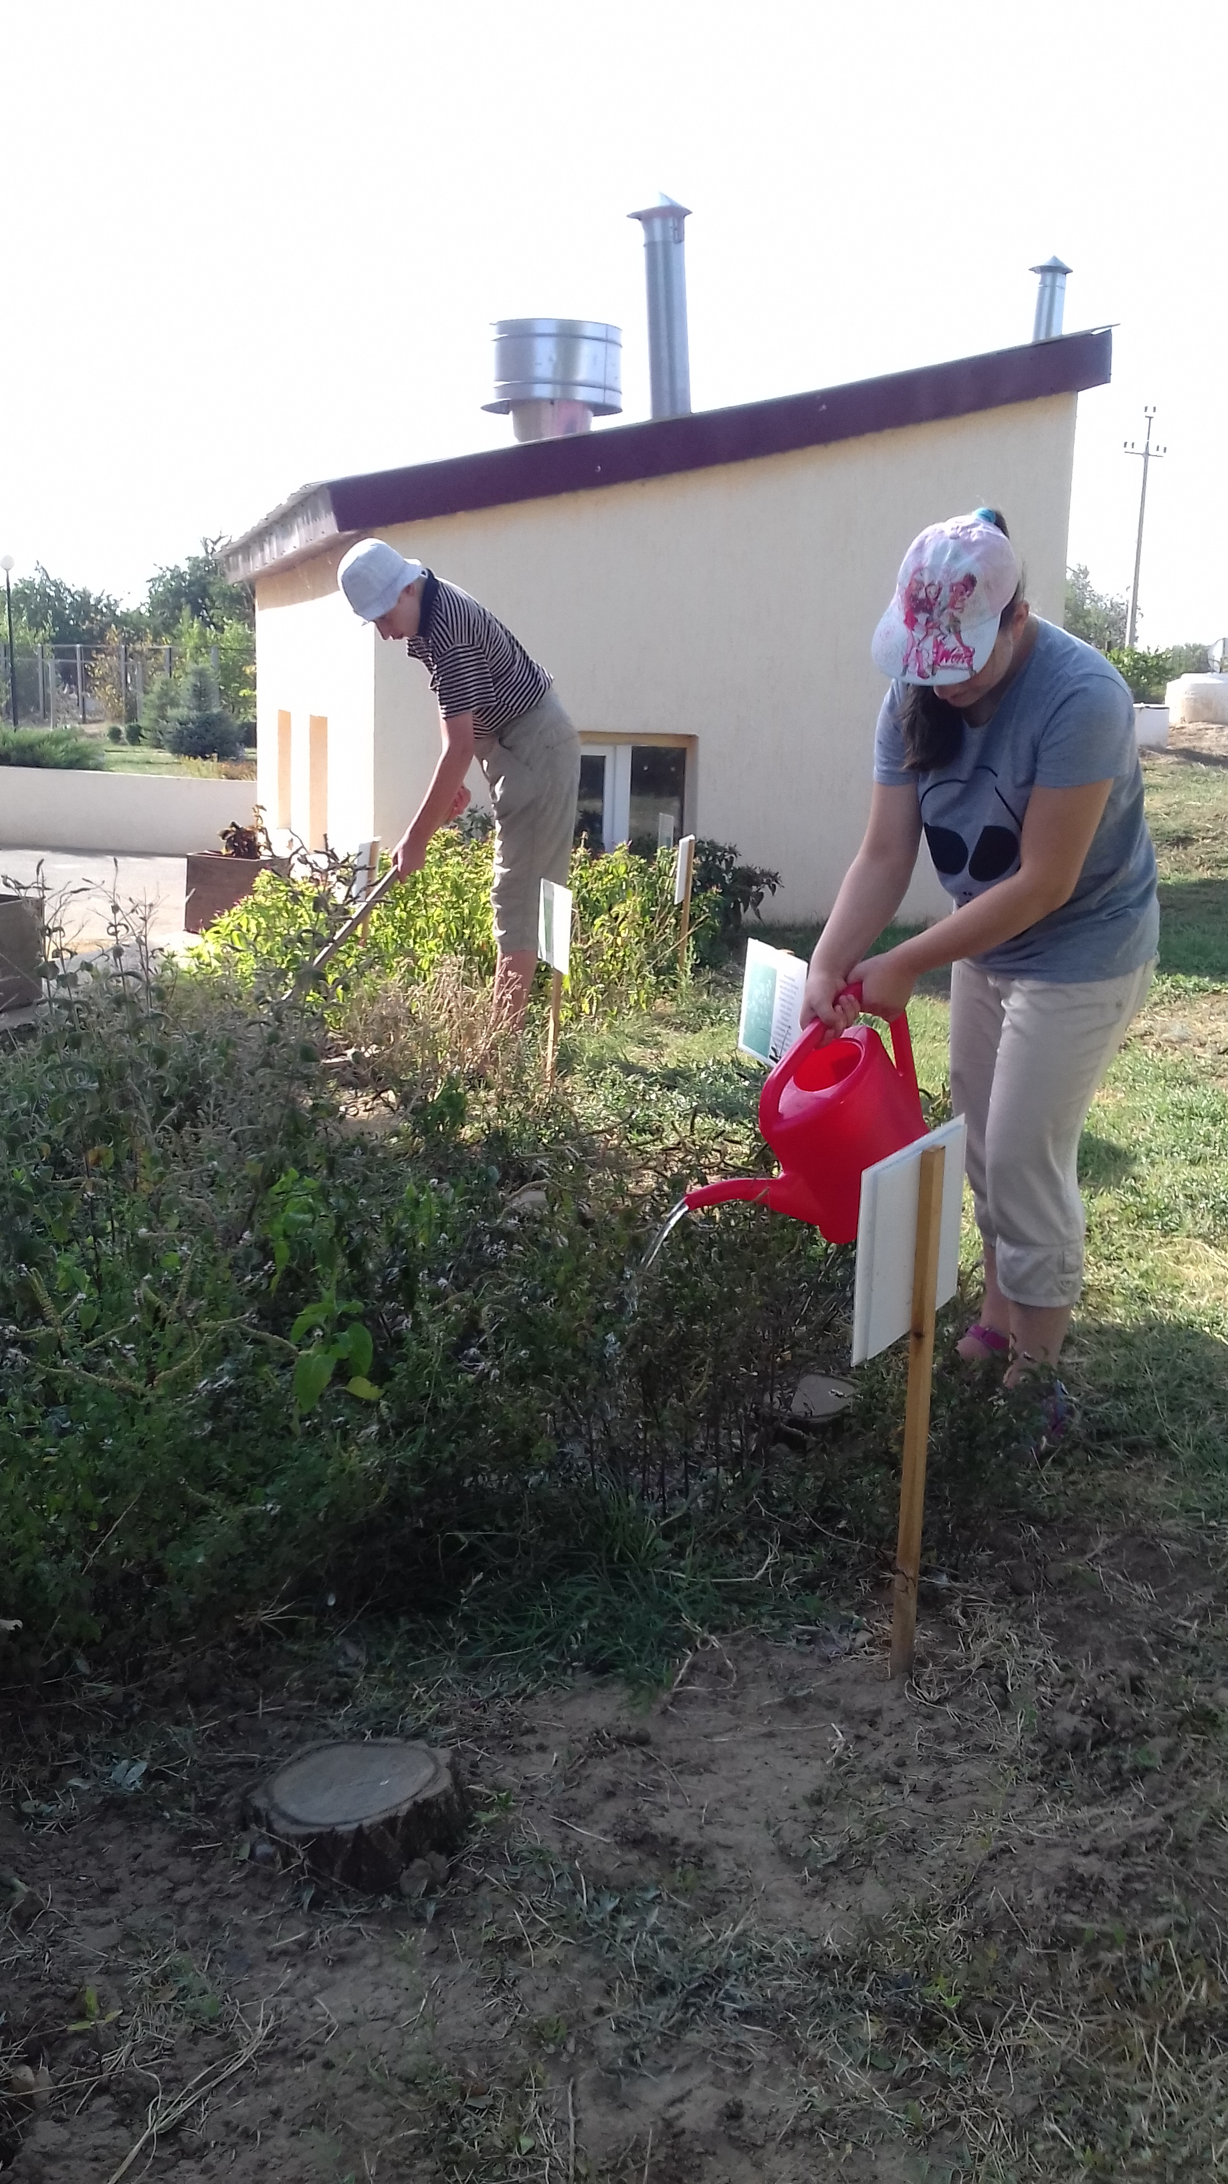
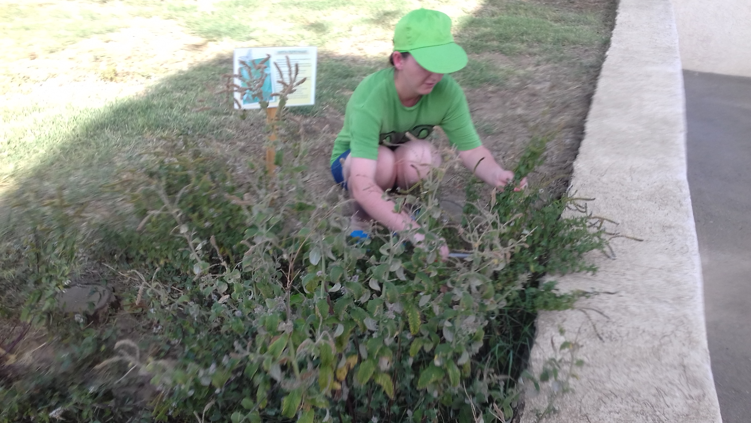
Уход и сбор лекарственных растений

Slide 12
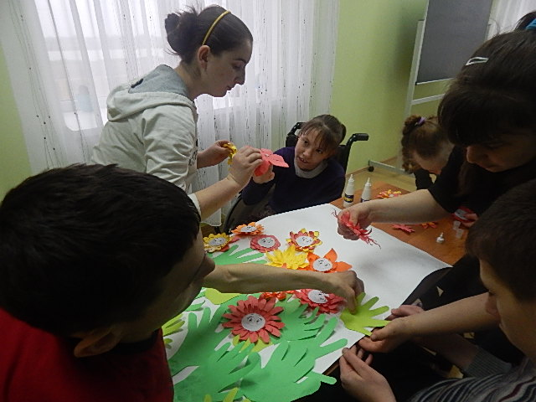
Аппликация (коллективная работа) «Лекарственных трав хоровод»

Slide 13
Что было сделано в ходе реализации проекта?
- В ходе работы по проекту с детьми были проведены тематические занятия и беседы по темам «Растения в жизни людей», «Для чего нужны лекарственные растения», «Обыкновенная календула», «Целебный отвар», «В гостях у Доктора Айболита» и др.
- Дети вместе с педагогом занимались поисково – исследовательской деятельностью на темы: «На территории ДДИ ищем полезные растения», «Где лучше посадить растения?», «Размножение, рост, развитие растений»; проводили опыты «Наблюдаем, как растет подорожник», «Пыльца календулы» и т.д.
- Читали легенды, сказки, стихи; отгадывали загадки о лекарственных растениях.
- Рисовали лекарственные растения, делали аппликации, работали с раскрасками.
- Проведена викторина «Лекарственные растения».
- Изготовлены памятки «Правила сбора лекарственных растений», «Правила хранения лекарственных растений».
- Подобраны фотографии и иллюстрации лекарственных растений, пошиты арома-мешочки.

Slide 14
Вывод:
- В ходе работы по данной теме воспитанники узнали, что многие лекарственные растения можно использовать для лечения различных заболеваний. Детям было интересно узнать мнение по данному вопросу от специалиста-медика. Для этой цели они посетили аптеку с. Дербетовка. Аптекарь рассказала об ассортименте сборов лекарственных трав, которые используются при лечении простудных заболеваний, органов пищеварения, как успокаивающие и т.д. - Из книг и из бесед ребята познакомились с правилами заготовки лекарственного сырья и приготовления настоев. Узнали, что применение лекарственных трав в народных рецептах очень эффективно, хотя требуется более длительный срок лечения. Что применение лекарственных трав улучшает защитные силы организма и повышает общий иммунитет. Дети помнят, что при заготовке лекарственных растений нельзя забывать мудрый девиз: «используй, охраняя, и охраняй, используя».
Руководитель проекта:
инструктор по труду Калинина Т.В.

